Slide 1

入行论119课
寂天菩萨 著
索达吉仁波切 宣讲
生西法师 辅导

Slide 2

自大圣境五台山
文殊加持入心间
祈祷晋美彭措足
证悟意传求加持
顶礼本师释迦摩尼佛
顶礼文殊智慧勇士
顶礼传承大恩上师
为度化一切众生发无上殊胜的菩提心而学习

Slide 3

顶礼寂天菩萨
尽舍国政善开显
稀奇佛子行之理
弘扬佛陀教法者
寂天菩萨前顶礼

Slide 4
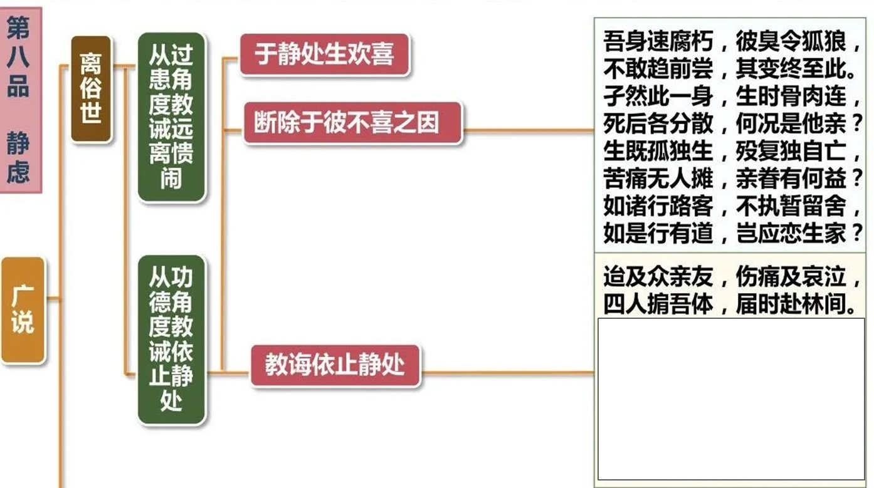
入行论118课科判

Slide 5

入行论·第119课
索达吉仁波切 宣讲
119课总义归摄
本课继续阐述死亡时亲眷的贪执和哀伤，是往生的最大障碍。在大限来临之前就应该主动前往寂静处，远离亲怨、精进修持善法。接着讲述在寂静处死去的好处。最后归摄“离俗世”而依止静处对于修持静虑的利益：“事少易安乐”。
宣说断除静虑的另一大违品“妄念”。在身体“离俗世”而依止静处后，就要内心“弃妄念”，即断除内心对世间的贪嗔妄念。首先略说，我们要平息乃至最终断除一切“俗虑”，令心安住于寂止中，再以胜观的智慧“制惑”，逐渐达到止观双运的境界。接着开始广说应对妙欲生起厌烦。观察贪欲之果报后，应当知足少欲，看破放下。
皈 依

Slide 6
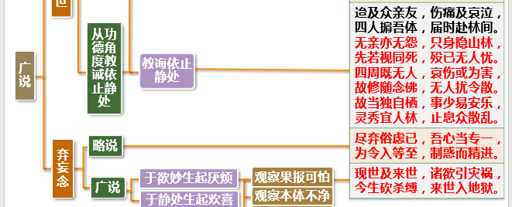
入行论119课科判

Slide 7
入行论·第119课
索达吉仁波切 宣讲
无亲亦无怨，只身隐山林，先若视同死，殁已无人忧。
（颂词1）
消文释义
与谁也不亲，与谁也无怨，只身一人居住于寂静处，亲戚朋友等看待我好像早已死去了，这样一来，即使在真正死亡的时候也无人忧伤。
本颂重点
重点1.对亲人和怨敌产生贪嗔分别念是修习禅定、修菩提心、往生净土的巨大障碍。
①凡夫往往扶亲灭敌，但所谓的“亲怨”，真相是什么？都只是暂时的因缘和合而已。无始轮回中亲怨无常，眼前之亲极有可能是往世之怨，眼前之怨也极有可能是往世之亲；今生中亲怨也是无常的，化敌为友或者亲友反目成仇的情况都很多。对这一点产生定解后，就知道没有必要把亲人和怨敌均执着为实有，产生各种贪、嗔妄念，并因此造业下堕，障碍解脱。
②凡夫修行者如果生活在亲人和怨敌包围的环境中，内心不被贪嗔分别念干扰是很难的。这对于修习禅定，以及临终往生是非常大的障碍。因而依止寂静是修行很好的助缘。
皈 依

Slide 8
入行论·第119课
索达吉仁波切 宣讲
无亲亦无怨，只身隐山林，先若视同死，殁已无人忧。
（颂词1）
重点2. “先若视同死”可从两方面理解：
①亲人因为我归隐静处修行，早已把“我”当成已经死去的人，故而得不到“我”死亡的消息，也不会感受“我”死去的痛苦；
②自己把自己当成已死之人，故而当死亡真正来临时，不会过于恐惧、悲伤和执着。这里体现了“主动分离”与“被动分离”的区别。如果因死亡而与亲友被动分离，双方的贪恋会令临终者产生巨大痛苦而无法专心于正法，错失往生净土的良机；如果能在此之前主动离开，则自他都不会忧伤，临终不被干扰，十分平静吉祥，利于往生。
相关教证
米拉日巴尊者在《山居满意歌》中说：“既无亲朋为挂念，亦无仇怨相牵缠，如是死于崖洞里，无悔无恨心满意。”又云：“洞内死尸无血痕，洞外杳然绝人迹，如是死于崖洞里，无悔无恨心满意。”
皈 依

Slide 9
入行论·第119课
索达吉仁波切 宣讲
无亲亦无怨，只身隐山林，先若视同死，殁已无人忧。
（颂词1）
相关公案
1. 以前学院有位多吉喇嘛，生病期间也没有间断传承。一次听完课以后，背后没有依靠、端直而坐地圆寂，非常吉祥。（多吉喇嘛在寂静之地无人干扰，精进修行、不断传承，圆寂之相才能如此吉祥。）
2. 五代后周时期的行因大师隐居在庐山，每天晚上都有一只麋鹿，一只山鸡来睡在他的旁边。大师不收弟子，专心修行。最后了知生死，站着圆寂了。（行因大师常年隐居于寂静之处，一辈子清高凛然，圆寂如同游戏一般轻松愉悦。）
相关法义
“噶当四依”：往昔噶当派大德有所谓的修行人四依处，即“心依于法，法依于贫，贫依于死，死依于干涸之壑”。意思是，真正的修行人应看破今生，一心一意依止佛法，终生安贫乐道，最后临死时务必要前往寂静之地（山林或寺院中）。本颂及下一颂都符合“噶当四依”的精神，是修行成就需要具足的条件，我们应发愿随学。当然城市中的在家人全部做到非常困难，但至少要在死亡来临之前有些修行的把握。临终时应该死在寺院里、或者回到家里，死在医院里很麻烦，形式上的抢救工作会影响修行人在临终前保持清净的心。
皈 依

Slide 10
入行论·第119课
索达吉仁波切 宣讲
四周既无人，哀伤或为害，故修随念佛，无人扰令散。
（颂词2）
消文释义
又没有人在跟前被死亡的忧愁伤害，如此我也不会有因为见到忧伤者而心情不悦的现象，以此可行持随念佛陀等一切善法，对此也不会有人搅扰得心烦意乱。
本颂重点
重点1.“哀伤或为害”中“哀伤”是指死亡时亲人对自己的悲伤，令自己处于留恋状态；“为害”指自己死亡时处于怨敌环绕中而担心受到伤害，或死亡时处于嗔恨、恐怖中。
还没有获得成就的修行人在死亡时处于没有亲人和怨敌打扰、不散乱的环境中非常重要。
皈 依

Slide 11
入行论·第119课
索达吉仁波切 宣讲
四周既无人，哀伤或为害，故修随念佛，无人扰令散。
（颂词2）
重点2. 修行人临终时应如何行持？
《前行》中说：临终是“上去下去之关键，如马随辔头所转”。即对于修行人来说，死亡是决定往生净土或善趣，还是下堕恶趣的关键时刻。因此，首先应当创造顺缘，即前往寂静处（无有亲怨干扰的寂静山林），然后万缘放下保持正念，不散乱地一心随念佛而往生。
本颂中“随念佛”是广义的随念佛，指随念一切善法、有用的窍诀。随念佛的功德、愿力、修法、慈悲，随念佛讲法，随念跟随佛法修持的僧众，随念菩提心、空正见，随念生圆次第的修法，随念阿弥陀佛、往生极乐世界。
重点3. 临终时应避免什么？
①亲友哭泣，移动亡人身体，争夺财产等；
②自己对世间的人、财等的贪恋，对死亡和中阴的恐惧。
皈 依

Slide 12
入行论·第119课
索达吉仁波切 宣讲
四周既无人，哀伤或为害，故修随念佛，无人扰令散。
（颂词2）
相关教证
1. 佛陀在《宝灯经》中说：“临终随念佛，指向佛陀像，赞颂皈依偈，此人获佛光。”假如临终时想着佛陀，或者看着佛像皈依、赞颂，此人定能获得佛的加持，不会堕入三恶趣。尤其是戒律清净、修行精进的人，死时能忆念佛的话，一定会获得往生，如《别解脱经》中云：“恒持清净戒，精进修行者，临终无忧愁，如火中解脱。”
2. 《月灯经》中也说：“一旦受病危，或遭死亡苦，不失忆念佛，痛苦不被夺。”因此，临终时再怎么痛苦，只要一心向佛，所有的痛苦便会消失无余。
相关法义
随念佛：六随念——随念佛、随念法、随念僧、随念戒律、随念布施、随念天尊。这里指一种广义的随念，指随念一切善法、有用的窍诀。
皈 依

Slide 13
入行论·第119课
索达吉仁波切 宣讲
故当独自栖，事少易安乐，灵秀宜人林，止息众散乱。
（颂词3）
消文释义
因此应当只身一人住在环境幽雅、琐事鲜少、舒心悦意、能息三门一切散乱的林间。
本颂重点
重点1. 此颂劝我们发心依止静处“故当独自栖”。当然达到能够独自修行的能力之前，应依止善知识、善道友闻思，积累福报资粮，直到具足正见、福报和因缘。
重点2. 应当依止什么样的静处？
①“事少”：应酬、交往等琐事鲜少，容易获得简单生活修行资具之地；
②“易安乐”：易产生禅乐等功德，非人也护持，不易生病之地；
③“灵秀宜人”：风光秀丽宜人，而非地势险要穷山恶水。
④这样的静处自然能“止息众散乱”：事少，可以止息身散乱；独自居住可以止息语言散乱；引发分别念的对境少，可以止息意散乱。
⑤关键：不能身在山林中，心仍在红尘。
皈 依

Slide 14
入行论·第119课
索达吉仁波切 宣讲
故当独自栖，事少易安乐，灵秀宜人林，止息众散乱。
（颂词3）
相关教证
1. 《经庄严论》中讲了寂静处应具足五种条件：“智者修行处，易活宜居处，友闲风水好，寂静心易调。”即选择修行的寂静处应该选择容易获得修行资具，风水好、地势风景宜人、人不容易生病或者高僧大德成就过、加持过的地方。
2. 《三摩地王经》中云：“远离诸尘垢，依止寂静林，如同犀牛住，速时得等持。”相反，在散乱的环境中修行，心不乱是不可能的，修行肯定难以成就。
相关公案
1. 唐代的通慧禅师，出家后一直在太白山修行，用木棒打土块，土块破了不成形，他以此因缘开悟。开悟后，在山里修行二十年，只有一件衣服，一床被，一双鞋，其余什么也没有。
2. 道林禅师告诫白居易，官场沉浮，勾心斗角的处境其实更危险。只有诸恶莫作，众善奉行才是最应该行持的，但看似简单的道理，真正行持却不容易。
3. 一位印度的大成就者，日常事务非常繁多。但他会安排好自己的时间，什么时间修行，闻思，接待，做事情。
皈 依

Slide 15
入行论·第119课
索达吉仁波切 宣讲
尽弃俗虑已，吾心当专一，为令入等至，制惑而精进。
（颂词4）
消文释义
心除了思维善法以外放下一切，如云：“他我迷乱否，或他作未作，皆不应观察，观自入定否。”只是一心一意、千方百计使我的菩提心增上，为了以寂止入定，以胜观调柔必须百般精进。
本颂重点
重点1.在如果人住于静处而心仍然游荡于闹市，这对修行毫无意义。因此应当在身体“离俗世”后，做到内心“弃妄念”。把各种贪着世俗的妄念抛弃后，应该一心一意进入禅定的境界，进而用胜观的智慧制伏烦恼，一心一意地专注修持如出离心、菩提心、空正见等善法。
重点2. “尽弃俗虑”，即科判中的“弃妄念”。其实“静虑”的“虑”就是“俗虑”，也即粗大的分别念，就是贪、嗔、痴等烦恼，还有各种各样对修行不利的分别念。可以理解为把上文所说的贪着世间的各种念头（包括对财产地位等外资具，对亲友等内有情）完全抛弃。
皈 依

Slide 16
入行论·第119课
索达吉仁波切 宣讲
尽弃俗虑已，吾心当专一，为令入等至，制惑而精进。
（颂词4）
重点3. “为令入等至，制惑而精进”。这里的步骤是：先以“等至”（即寂止）令心安静，粗大烦恼不现行；后以胜观的智慧制服烦恼“制惑”，最终达到止观双运的境界。这就是本品最初所宣说的“有止诸胜观，能灭诸烦恼”。
“制惑”就是压伏烦恼、调伏烦恼的意思，虽然禅定也可以调伏粗大的烦恼，但此处“制惑”主要指用无我智慧、空正见等胜观的智慧制伏烦恼。
相关教证
佛陀在《郁伽请问经》中说：“修行人住在寂静处，应该反复观察自身，不然就会像林中的猛兽一样，虽然长期住在寂静地方，却不具足任何功德，这样住再久也毫无意义。”
相关公案
明朝四大高僧之一的紫柏禅师，对张拙的《见道偈》中的“断除妄想重增病，趣向真如亦是邪”参悟的故事。不管是断除妄想，还是趋向真如，在胜义中都是不存在的。真正到了这种境界时，既没有真如，也没有妄想，既没有断，也没有不断，凡是分别均为戏论。就像《金刚经》中讲的那样，最后所要安住的境界，完全没有丝毫执著，如果一直妄念纷飞，给自他都会带来危害。
皈 依

Slide 17
入行论·第119课
索达吉仁波切 宣讲
现世及来世，诸欲引灾祸，今生砍杀缚，来世入地狱。
（颂词5）
消文释义
贪欲的过患相当可怕，有了贪欲，给今生来世都会带来莫大的灾难：今生会遭受砍杀、捆缚等痛苦，来世则会堕入地狱等处。
本颂重点
重点1.妙欲有没有过患？
欲妙即我们平常所讲的财富、地位、异性等世间中悦意的各种法。色、声、香、味、触这五种境叫作“五妙欲”。欲妙本身是无记法，并无好坏之分别，因此无功德，也无过患。
重点2. 妙欲既然无过患，为什么要“对欲妙生起厌烦”？
虽然妙欲本身无功无过，但对妙欲的过度贪执（即贪欲）过患很大，与出离心直接相违，是修行中最可怕的违缘。从今生和来世分别观察贪欲导致的最严重果报：今生的灾祸是被砍、被杀、被束缚，来世则是堕入地狱等三恶趣。
皈 依

Slide 18
入行论·第119课
索达吉仁波切 宣讲
现世及来世，诸欲引灾祸，今生砍杀缚，来世入地狱。
（颂词5）
重点3. 贪欲是不是一定导致这些严重灾祸？
观待贪心的程度，时间，对境是否严厉，以及是否因贪心而引发其他罪业，得到的果报各自不同。其实，即使没有引发“砍杀缚”“入地狱”那样明显的灾祸，耽著欲妙也会导致心智愚昧，不知取舍，没有出离心，深陷轮回而造各种恶业。这其实是更大的隐患和灾祸！
重点4. 如何断除贪欲？
①知足少欲，对人、对财物、对名声等对境都不要有太大的执著。而依止静处，有助于把贪著外境的心慢慢放下。
②励力忏悔往昔恶业，清净自相续；
③坚持闻思修行，尽早生起出离心；
④经常祈祷传承上师和佛菩萨加持。
皈 依

Slide 19
入行论·第119课
索达吉仁波切 宣讲
现世及来世，诸欲引灾祸，今生砍杀缚，来世入地狱。
（颂词5）
相关教证
1. 《本师传》中云：“贪欲如嗔蛇，毁坏今来世，智者不应依。”其他佛经中也说：“欲妙之奴遭剖剁，砍头挖眼断手足，贪欲令堕众生狱，令转饿鬼与旁生。”
2. 佛陀在《方广庄严经》中，用毒叶、宝剑、火焰等比喻阐述了贪欲的危害，《中观四百论》当中，这方面的比喻和意义也讲得非常多。
3. 萨哈巴说：“贪执犹如芝麻许，竟引痛苦无边际。”
皈 依

Slide 20

入行论·第119课
索达吉仁波切 宣讲
思 考 题
1.亲友临终时，我们为什么不能哭？按照世间传统，不哭的话，大家会觉得你不尽人情，这时候你应该怎么办？

Slide 21
入行论·第119课
索达吉仁波切 宣讲
思 考 题
2.请以教证说明，为什么临终时随念佛陀非常重要？除此以外，还可以随念哪些对境？

Slide 22
入行论·第119课
索达吉仁波切 宣讲
思 考 题
3.假如你没有机会住在寂静处修行，那你平时怎样安排时间？请具体说明。

Slide 23
入行论·第119课
索达吉仁波切 宣讲
思 考 题
4.为什么说贪欲的过患相当可怕？请引用其他公案说明你对此问题的理解。

Slide 24

回 向
所南德义檀嘉热巴涅
托内尼波札南潘协将
杰嘎纳其瓦隆彻巴耶
哲波措利卓瓦卓瓦效
文殊师利勇猛智 普贤慧行亦复然
我今回向诸善根 随彼一切常修学
三世诸佛所称叹 如是最胜诸大愿
我今回向诸善根 为得普贤殊胜行
生生世世不离师 恒时享用胜法乐
圆满地道功德已 唯愿速得金刚持

